Slide 1
9-ma’ruza: O’zbekistonning eng qadimgi davlatlari. Qadimgi fors bitiklari va ilk yunon manbalarida tarixiy – madaniy viloyatlar va qadimgi davlatlar..

Slide 2
Режа:
1. O’zbekiston hududida ilk davlatlar paydo bo’lishining asosiy omillari;
2. Qadimgi fors bitiklari va ilk yunon manbalari.
3. Tarixiy–madaniy viloyatlar va qadimgi davlatlar.
4. Farg‘ona va Choch. Qadimgi Baqtriya. Sug‘diyona.
5. Qadimgi Xorazm. Sak-massagetlar.
Ma’ruzachi: Nazirov Baxtiyor Safarovich

Slide 3
Ilk davlatlar paydo bo’lishining asosiy omillari

Slide 4
Тадқиқотчилар Ўрта Осиѐда илк давлатларнинг шаклланиш ва ривожланиш жараѐнини аҳмонийларгача бўлган даврда деб ҳисоблайдилар ва мил. авв. IX-VII асрлар билан белгилайдилар (М.Дункер, В.Томашек, Ф.Альтхайм, С.П.Толстов, М.М.Дьяконов, И.М.Дьяконов, В.М.Массон, М.Дандамаев, Я.Ғуломов, Б.А.Литвинский, Э.В.Ртвеладзе,И.В.Пьянков, А.С.Сагдуллаев ва бошқалар).

Slide 5
Сўнгги бронза ва илк темир даврига келиб аҳоли сони ва зичлигининг ўсиб бориши, ҳосилдор ер майдонларининг ўзлаштирилиши ва ишлаб чиқарувчи кучларнинг жадаллик билан ривожланиши аҳоли жойлашувининг ҳаѐтий зарур ҳудудларга бўлиниб кетишига олиб келади. Бундай шароитда чорвадор аҳолининг маълум бир қисми хўжаликнинг ярим ўтроқ ва чорвачилик шаклига ўтишга мажбур бўладилар. Шунинг учун ҳам Ўрта Осиѐдаги милл.авв.VI-IV асрларга оид кўчманчилар ѐдгорликлари ўтроқ аҳоли ҳудудлари чегараларида (Оролбўйи, шимолий Туркманистон, Зарафшоннинг қуйи оқими, Помир ва бошқ.) жойлашганлиги тасодифий ҳол эмас.

Slide 6
А.Сагдуллаевнинг фикрича, Арѐшаѐна каби вилоятлар уюшмаси вақтинчалик ва қолоқ бўлиб, Қадимги Бақтрия каби нисбатан йирик сиѐсий уюшмаларнинг пайдо бўлишига Ўрта Осиѐ ўтроқ ва кўчманчи аҳоли ўртасидаги доимий сиѐсий қарама-қаршиликлар сабаб бўлади.

Slide 7
Аҳоли аралаш жойлашуви ҳудудларида ўтроқ вилоятлар сиѐсий уюшмаларининг шаклланишига туртки бўлган омиллардан бири - Ўрта Осиѐнинг жанубидаги дашт ҳудудларда жойлашган кўчманчи қабилалар ҳужуми хавфли эди. Мил.авв.VII-VI асрларга келиб бундай ҳужумлар тез-тез бўлиши муқаррар эди. Чунки, Ўрта Осиѐнинг кўпгина тоғ ва дашт ҳудудларида йилқичилик кенг тарқалиб, кўчманчиларнинг ўзлари эса катта жанговар муваффақиятларга эришиб, жиддий хавф туғдира бошлайдилар.

Slide 8
Мил.авв.VIII асрнинг охири – VII асрга келиб Ўрта Осиѐнинг жанубидаги қишлоқлар ривожланишига жадаллик билан ўзгаришлар бошланиб Бақтрия ва Сўғдиѐна ҳудудларида ўзида шаҳарсозлик белгиларини (мустаҳкам деворлар, саройлар, буржлар, хандақлар, деворлардаги ўқ отиш йўлаклари ва бошқ.) акс эттирувчи маконлар пайдо бўлади. Илк темир даврига оид бундай манзилгоҳларнинг сони Бақтрия, Марғиѐна ва Сўғдиѐнада 20 тадан зиѐдроқ. Асосий манзилгоҳлар эса (майдони 5 га дан кам) қишлоқ қўрғонлари, учун катта бўлмаган алоҳида қалъалар ва дехқончилик қишлоқларидан иборат. Шаҳарлар турига киритиш мумкин бўлган, каттагина қўрғонли мустаҳкамланган манзилгоҳлар айрим қадимги дехқончилик вилоятларида (Сурхон, Қашқадарѐ, Зарафшон ҳавзалари ва бошқ.) битта ѐки иккитадан кўп бўлмаган.

Slide 9
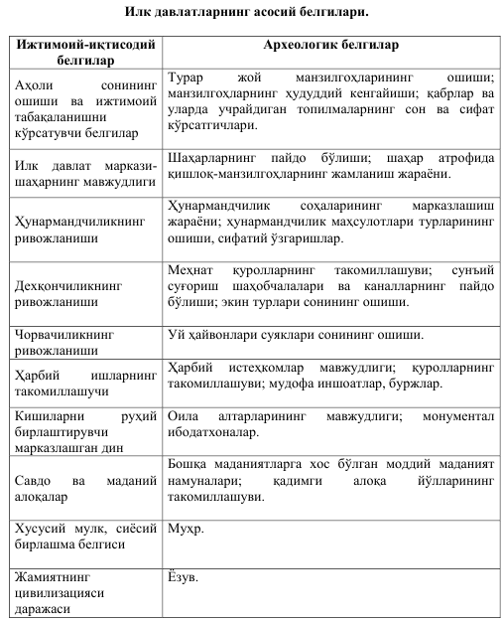

Slide 10
Ilk davlatlar paydo bo’lishining asosiy omillari
Arxeologik ma’lumotlarga asosan, mil.avv. II ming yillik o’rtalarida O’zbekistonda (Surxon vohasi) dexqonchilik madaniyati ta’sirida ilk davlatchilikka o’tila boshlandi. Dastlabki davlatlar alohida makonlar yoki ilk shaharlar hamda ishlov beriladigan yerlar va sug’orish tizimi maydonlari bilan chegaralanganligi bois, kichik hududlarda, axoli zich joylashgan voxalarda paydo bo’ldi.

Slide 11
Ilk davlatlar paydo bo’lishining asosiy zaruriyatlari:
Tashqi xarbiy bosqinlardan himoyalanish, makonlar va manzilgohlar hududini mudofaa qilish
Sug’orish va dexqonchilik ishlarini tashkil qilish
Jamoaning ichki va tashqi aloqalarini boshqarib turish masalalarini hal etish

Slide 12
Bu vazifalarni hal etish zururiyati, turli vazifalarni amalga oshirish maqsadida qabila orasidan xurmatga loyiq kishilar - yo’lboshchilar ajralib chiqa boshladi. Shu tariqa, ijtimoiy-iqtisodiy munosabatlar tarqqiyoti aloxida o’ringa ega bo’lgan, qabiladagi ijtimoiy va xo’jalik xayoti ustidan nazorat qiluvchi kishilarning ajralib chiqishiga olib keldi, biroq bular hali xukumron tabaqaga aylanmagan edilar. Jamiyatda dastlab axloqiy va obro’ nuqtai nazaridan ajralib turgan kishilar asta-sekin jamiyatdagi otadan o’g’ilga meros qoluvchi xokimiyat egalariga aylanib bordilar.

Slide 13
Ilk davlatlar paydo bo’lishining asosiy omillari
O’zbekistonning dastlabki davlat uyushmalari ham dexqonchilik vohalari axolisini chetdan bo’ladigan bosqinlardan himoya qilish va jamoadagi munosabatlarni huquqiy jixatdan boshqarib turish uchun tashkil topdi.

Slide 14
O’rta Osiyo hududida ilk davlatchilikning asosiy poydevori bo’lgan jamiyat hayotida ijtimoiy-iqtisodiy yuksalishning keltirib chiqargan omillar quyidagilar:
1) qadimgi xo’jaliklarning ixtisoslashuvi;
2)sug’orma dehqonchilikning rivojlanishi;
3) metallning hayotga jadallik bilan kirib kelishi va yoyilishi;
4) hunarmandchilikda turli tarmoqlarning rivojlanishi;
5) qadimgi savdo yo’llarining rivojlanishi natijasida iqtisodiy va madaniy aloqalar hamda savdo-sotiqning taraqqiy etishi;
6) aholining o’troq o’tishi va keng vohalar bo’ylab yoyilishi.

Slide 15
Илк давлатлар типологияси
Давлатларнинг энг қадимги формаси «шаҳар-давлатлар» ёки “ном”.
Йирик давлатлар - империялар.
Ҳудудий подшоҳликлар (ҳудудий давлатлар).
Notes:
И.М.Дьяконов, В.А.Якобсон. «Номовые государства» ВДИ, 1994 - С. 3-11.

Slide 16
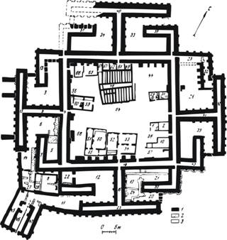
Даштли

Slide 17
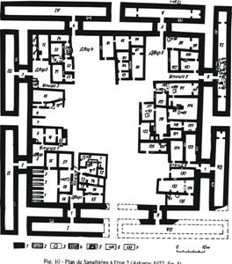
Сополлитепа

Slide 18
Tarixiy manbalarda O’zbekiston hududidagi ilk davlatlarga oid ma’lumotlar
O’zbekistonning bronza davriga oid ilk davlatchiligi xaqida faqatgina arxeologik manbalar mavjud bo’lsa, miloddan avvalgi I ming yillikning birinchi yarmiga oid tarixi yozma manbalarda yoritilgan. Bular «Avesto», Axamoniylar davri mixxat yozuvlari, antik davr Rim va Yunoniston tarixchilari asarlarida O’zbekistonning davlatchilik tarixi xaqida ilk ma’lumotlar jamlangan.
Biroq, faqatgina yozma manbalar yordamida bu masalaning to’la moxiyati ochib berilishi imkonsiz bo’lgani uchun bu davrdagi davlatchilik tarixi, ijtimoiy-iqtisodiy, madaniy va siyosiy turmush tarzi arxeologik manbalar yordamida ham o’rganiladi.

Slide 19
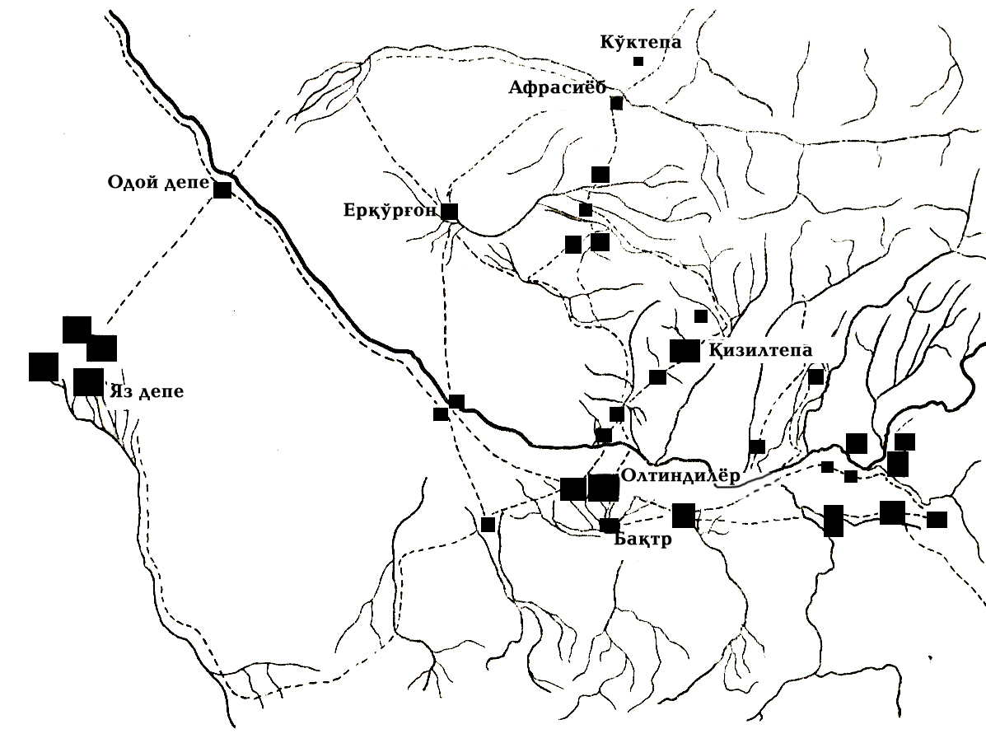
Ўрта Осиёнинг илк темир даври шаҳарлари

Slide 20
Tarixiy manbalarda O’zbekiston hududidagi ilk davlatlarga oid ma’lumotlar

Slide 21
“Авеста” ва давлатчилик
«Авеста»да уруғлар номи сифатида эсланган Парадата, Атвийа, Хйона ва умуман илк Кавиларни сиёсий бирлашмалар, ҳудудий давлатлар сифатида эътироф этишни таклиф этамиз. Негаки, «Авеста»да улар ўз эрки учун, диний эркинликлари учун курашган шоҳликлар сифатида куйланади.
«Авеста»нинг Видевдат алқовида Заратуштра ва Ахурамазданинг савол ва жавоблари ифодаланган бўлиб, мамлакатларнинг яратилиши борасида баённомалар мавжуд. Ушбу баённомаларга мувофиқ Ахурамазданинг энг аввал Арьяна-Вайджани, иккинчи ўринда Гава Сугда, сўнг Мору, Бахди, Хоройу каби жами 16 та мамлакатни «яратганлиги» ҳақида маълумотлар мавжуд. Ушбу маълумотлар шуни кўрсатадики «Авеста»нинг Видевдат алқови Яшт алқовига нисбатан давр жиҳатидан кейин ёзилган деб айтиш мумкин. Чунки бу ерда тарихий географик номлар аниқ кўрсатилган.
Шундай қилиб, «Авеста»нинг Яшт китобида эсланадиган Парадата(Паретака), Атвийа, Хйана, Кави ва Тур каби юрт номларини шаклланиб келаётган ҳудудий давлатлар сифатида қабул қилишни таклиф этамиз. Фикримизча, шу ва шу каби ҳудудий давлатлар асосида Аряна-Вайджа (Арийлар юрти), Гава Сугда (Сўғд), Мору (Марғиёна), Бахди (Бақтрия), Хоройу (Хваразм) каби йирик давлатлар пайдо бўлган.

Slide 22
“Авеста” ва давлатчилик
Avestoda Axura-Mazda tomonidan yaratilgan «Barakat va najot» sohibi bo‘lgan bir qator mamlakatlar zikr etiladi va ularning eng birinchisi, «dunyoda hech narsa chiroyiga teng kela olmas Airyanem-Vaeja», keyin esa «odamlar va chorva podalariga mo‘l» Sug‘d, «qudratli va muqaddas» Mouru (Marv), «baland ko‘tarilgan bayroqlar mamlakati» Baxdi (Baqtriya) zikr etiladi.

Slide 23
Геродот ўзининг "Тарих" китобининг учинчи қисмида Ак(ес) дарёси ва бу дарёга қурилган тўғон тўғрисида маълумот беради. Бу маълумотга кўра Акес дарёси Гиркания, Парфия, Тамания, Дрангиана ва Хорасмияликлар чегарасида жойлашган. Шу маълумотларни асос қилиб В.В. Бартольд Қадимги Хоразм давлати бўлганлиги тўғрисида ёзган эди.
Жуда кўплаб тадқиқотчилар Акес дарёсини ҳозирги Туркманистон ҳудудидаги Тежен дарёси билан қиёслайдилар. С.П. Толстов эса Акес дарёсини ҳозирги Хоразм ҳудудида бўлган деб ҳисоблайди.

Slide 24
Геродотнинг шу хабари асосида немис ориенталист олими И. Маркварт «Катта Хоразм» давлати ғоясини ишлаб чиққан. Унинг ғоясига кўра, арийларни, марғиёналикларни ҳамда Геродот таърифлаган Акес дарёси билан чегарадош мамлакатларни хорасмияликлар бошқарган. Бу сиёсий бирлашма Ўрта Осиё халқлари Аҳамонийлар империяси таркибига киргандан сўнг емирилиб кетган, деган фикр И. Маркварт ғоясининг асосини ташкил этади.
Геродот маълумотларини Ўрта Осиёнинг реал қадимги тарихий географияси билан боғлаш учун И.М. Дьяконов шундай ёзади: «гирканияликлар парфияликлар билан битта қабила - иттифоққа кирган»

Slide 25
В.В. Струве Хоразм давлатчилиги тўғрисида шундай ёзади: «...ёзма манбалар бўйича гапирадиган бўлсак, мил.ав. VI асрда Ўрта Осиёда энг камида иккита сиёсий бирлашма, давлатлар бўлган. Булар Амударёнинг қуйи оқимидаги Хоразм, юқори оқимидаги Бақтрия давлатларидир. Уларнинг маданий ва сиёсий таъсир доираси анча кенг бўлган. Хоразм Копетдоғ этаклари ва Тежен ўлкасини, мумкинки Сўғдиёнани ҳам бирлаштирган бўлса, Бақтрия ўз ҳудудидан ташқари Мурғоб ўлкаларини ҳам ўз ичига олган».

Slide 26
Археологлар И. Маркварт ғоясига танқидий кўз билан қарайдилар. Жумладан, В.М. Массоннинг фикрича "... археологлар шу кунгача Хоразм ҳудудида жойлашган VIII-VII асрларга, ҳеч бўлмаса VI асрга оид йирик ёдгорликни билишмайди. Бу шундай хулосани берадики, Аҳамонийлар давригача Хоразмда йирик давлат бирлашмаси бўлганлиги археологик жиҳатдан исботланмайди. Олиб борилган узоқ ва кенг археологик дала тадқиқотлари Хоразмда бундай давлат бўлганлиги тўғрисидаги ғояни кун тартибидан ҳозирча чиқаради".

Slide 27
И. Маркварт ғояларининг археологик жиҳатдан тасдиқланмаётганини кўрган В.Б. Хеннинг ва И. Гершевичлар устозининг фикрини бир оз ўзгартирган ҳолда қўллаб-қувватлайдилар. В.Б. Хеннинг устози И. Маркварт каби арийларининг ватани Арьянэм-Вайджони Хоразм билан боғлайди. Арьянэм-Вайджони кенг ҳудудда кўришни истайди ҳамда Тежен ва Мурғобни ҳам Хоразм ҳудудига киритади. «Авеста»нинг ватани Хоразм эмас, балки Тежен ва Мурғобдир деб таърифлайди.

Slide 28
И. Гершевич эса Аҳамонийларгача бўлган «Катта Хоразм» сиёсий уюшмасини Хоразм ҳудудида эмас, балки Тежен ва Мурғобдадир деб атайди. У Тежен ва Мурғобдаги ўтроқ, ривожланган деҳқончилик маданиятининг Хоразмдан анча қадимийлигини ўз назариясининг асоси қилиб олади.
В.М. Массоннинг "…нега унда бу бирлашмани Хоразм деб аташ керак?" деган саволи тарих фанида узоқ вақт очиқ турди.

Slide 29
И.Н. Хлопин ҳам Катта Хоразм давлатининг бўлганлигига шубҳа билан қараб, тарихий ва археологик манбаларни қайта кўриб чиқади. Манбаларга Гекатей маълумотларини ҳам қўшди.
Гекатей маълумотларига кўра, хоразмликлар парфияликлардан шарқда истиқомат қилишган. Шундан келиб чиқиб, хоразмликларнинг аждодлари қачонлардир Тежен ва Мурғобда яшаган, кейин шимолга Қорақум орқали Амударё бўйларини ўзлаштирган.
Хоразмликларнинг Тежен ва Мурғобда яшаши ва кўчиши воқеаси Гекатей асарида, Акес дарёси Геродот асарларида ифодаланган. И.Н. Хлопин ёзма манбалардан яхши фойдаланган ва уларда ифодаланган тарихий воқеаларни жонлантириб, географик номларни тўғри жойлаштиради.

Slide 30
В.А. Лившиц ҳам «Катта Хоразм» давлати ғояси тўғрисида ўз фикрини ифодалаган. У ҳам Геродотнинг Акес дарёси тўғрисидаги маълумотини Тежен-Герируд деб қабул қилади. Хоразмликлар мил. ав. VII-VI асрларда кенг ҳудудни эгаллаган ва ҳозирги Хоразмдан анча кенг жойларни назорат қилган деган фикрда асос бор деб ҳисобдайди. Гекатейнинг Хоразмликлар Парфиядан шарқда жойлашган деган маълумотини Хоразмликлар ўша ерда ҳам гегемонлик қилган деб тушунмоқ лозим.
Аҳамонийларгача бўлган "Катта Хоразм"да қабилаларнинг ҳарбий-демократик конфедерацияси бўлган, давлат бирлашмалари пайдо бўлаётган давр деб баҳо беради. Марв ва Хирот бу конфедерациянинг асосий марказлари бўлган. Хорасмияликлар бошчилигидаги конфедерация Аҳамонийлар давригача бўлган Ўрта Осиёнинг сиёсий тарихида ўрни катта бўлган.

Slide 31
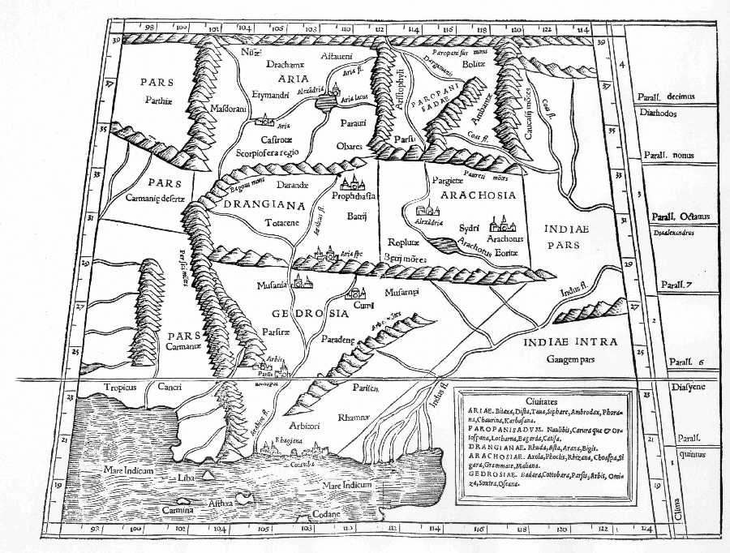
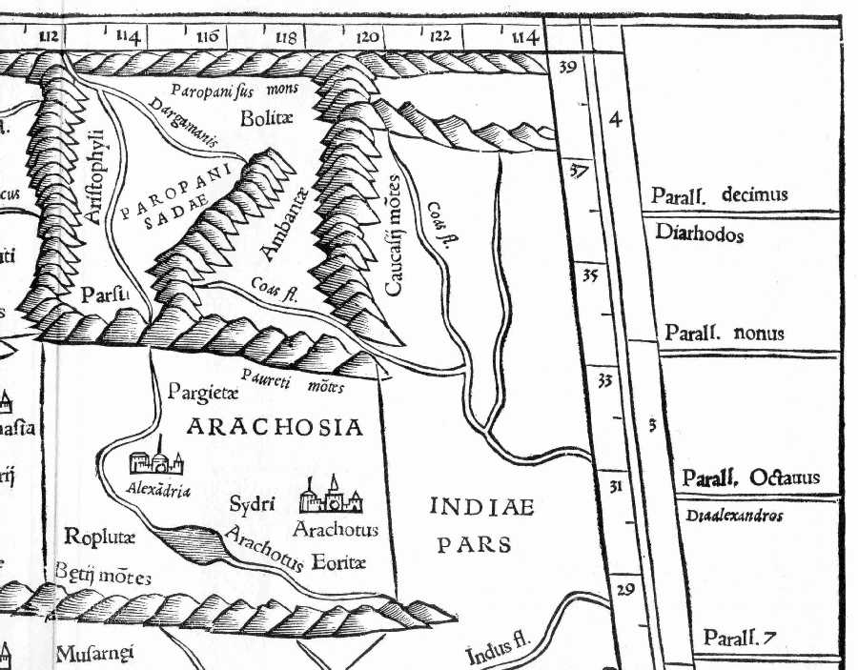
Ўрта Осиё халқлари тарихи бўйича энг қадимги ёзма манба бўлган "Авеста"да Ахурамазда барпо қилган мамлакатлар қаторида, яъни Мауру, Бахди, Нисайя мамлакатларидан сўнг Харойу (Хоразм) ҳам тилга олинади.
Демак, ёзма манбаларнинг таҳлили Аҳамонийлар империясига қадар Қадимги Хоразм давлатчилиги бўлганлигини тасдиқлайди. Эслатиб ўтганимиздек, кўплаб тарихчилар ҳам шу фикрга келишган.
«Авеста». Видевдат. V, 8.

Slide 32
А.А. Асқаровнинг Қадимги Хоразм тарихига бағишланган, фанда мавжуд бўлган «Қадимги Хоразм» ва «Катта Хоразм» муаммоларига бағишланган мақоласи эълон қилинди. Мақолада мавжуд ёзма ва археологик манбалар асосида Хоразм тарихининг муаммоли масалалари бўйича тарихчилар ва археологлар ўртасидаги давом этиб келаётган мунозараларга ойдинлик киритилди.
Скилак - Гекатей - Геродот, «Авеста» маълумотлари асосида хорасмияликлар Бақтриядан жанубда, Ареядан шарқда, Герируд ва Хилменд дарёларининг юқори ҳавзасида, яъни ҳозирги Хирот водийсида яшаганлигини ишончли манбалар асосида исботлаб берилди.
Аҳамоний шоҳларининг Хелменд тоғ дараларига тўғонлар қурганлиги, сув эвазига катта божлар талаб қилганлиги, бу тайзиқлардан қийналган хорасмийларнинг Хирот водийсидан ҳозирги Хоразм ҳудудига - массагетлар юртига кўчиши ёзма манбалар асосида, у ерда юқори ривожланган деҳқончилик маданиятига, Кўзалиқир, Қалалиқир каби илк шаҳарлар, қалъаларга асос солинганлиги археологик манбалар асосида ёритилди.

Slide 33
Келтирилган маълумотлар асосида шундай хулоса қилсак бўладики, мил.ав. VII-V асрларга келиб Қуйи Амударё ва Орол бўйларида икки маданиятнинг шаклланиш жараёни кечган.
Биринчи маданият Андроново ва Тагискен маданиятлари асосида Сак-Массагет кўчманчи қабилалари маданияти шаклланган бўлса,
Хирот водийсидан хорасмияликларнинг бу ерга кўчиб келиши натижасида Қадимги Хоразм маданиятига асос солинган.
Хирот водийсидан кўчиб келган хорасмийлар сунъий суғоришга асосланган деҳқончиликда, монументал иншоотлар қуриш, ҳунармандчиликнинг барча соҳаларида бой тажрибага эга бўлиб, А.А. Асқаровнинг фикрича «Хоразм воҳасининг қирларида Кўзалиқир, Қалалиқир, текисликларида Қўйқирилган қалъа, Жонбос қалъа каби маҳобатли иншоотлар, канал ва ариқлар асосида ривож топган суғорма деҳқончилик маданияти шаклланди ва юрт мана шу маданият соҳиблари номи билан аталадиган бўлди».

Slide 34
“Katta Xorazm” davlatining yaxlit tarixi, uning qachon inqirozga uchraganligi haqida yozma ma’lumotlar saqlanmagan. Biroq shu narsa ma’lumki, “Katta Xorazm” yerlarining ko’pgina janubiy viloyatlari Midiya davlati davridayoq Xorazmdan ajratib olingan. Yana bir katta qismini esa Ahomoniylar bosib olgan.
Mil.avv.IV asrga kelib, “Katta Xorazm”ning Amudaryoning quyi havzasidagi hududi “Qadimgi Xorazm” davltiga uyushgan. Bu davrda Farasman degan podsho o’tganligi yozma manbalarda tilga olinadi.

Slide 35
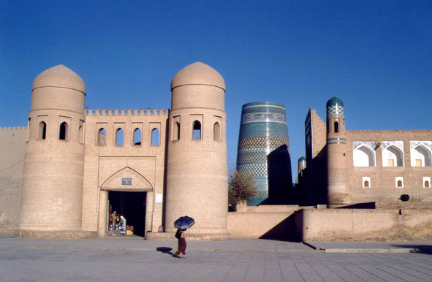
Юз йилдан ошдики, Хоразм давлатчилиги тарихи олимлар ўртасида қизғин мунозараларнинг сабабчиси бўлиб келмоқда. Бу борада ёзма манбалар билан шуғулланувчи тарихчилар ва археологлар ўртасида илмий келишмовчиликлар ҳам мавжуд. Бу бахслар асосида фанда «Қадимги Хоразм» ва «Катта Хоразм» терминлари пайдо бўлди. Афсуски, бу терминларни бир-биридан ажрата олмайдиган тадқиқотчилар ҳам борки, бу масалани янада чигаллаштирмоқда.
Notes:
Асқаров А.А. Қадимги Хоразм тарихига доир баъзи бир масалалар
Тошкент, 2004. – Б. 76-84.

Slide 36
Davlat tipi - egalik qilish. Boshqaruv shakli qabila doxiylari yoki urug’ boshliklariiing meros qilib qoldiriladigan hokimiyati.
II.Davlat tipi - podsholik. Boshqaruv shakli- mutlaq monarxiya.
O’zbekistoniing qadimgi tarixida u bunday tipdagi va boshkaruv shaklidagi davlat tarkibiga kirgan bir necha davrlar bo’lgan. Mil.av.539 yildan boshlab Mil.av.330 yilgacha Amudaryo va Sirdaryo oralig’idagi barcha hudud, Farg’ona va Chochdan tashkari, Ahamoniylar sulolasidan bo’lgan Eron shoxlari humkronligiga bo’ysungan. Xorazm, Sugd, Baktriya, shuningdek saklar muayyan ma’muriy birliklar-satrapliklarni tashkil etgan. Ularga Axamoniylar podsholari tomonidan tayinlanadigan satraplar boshchilik kilgan va ular davlat gaznasiga ma’lum mikdorda ulpon tulagan.Yunon-Baktriya podsholigi muayyan mustakillikdan foydalanuvchi tnzimli mutlak. monarxiya edi. Shimoliy Baktriya va Sugd xam mil. avv. IV acp oxiridan mil. avvalgi 3 asr o’rtasigacha boshka yunon ellipistik podsholigi - Salavkiylar tarkibiga kirgan. Ushbu sulolaning ikkinchi hukmdori Antiox I (mil.av. 280-261 yy) Salavka bilan sug’dlar yo’lboshchisining qizi Apama o’rtasidagi nikoxdan tug’ilgan yarim sug’diy edi. Mil.1 asrdan boshlab mil. III asr urtasigacha Kushon podsholigi mutlak, teokratik monarxiya edi.

Slide 37
III. Davlat tili — konfederativ podsholik. Boshkaruv shakli — cheklangan monarxiya.
Davlatlar ning ushbu tipiga Qang va Yuechji davlatlarini yoki Katta yuechji davlatining kushonlargacha bo’lgan davrini kiritish mumkin. Ular qabila boshliqlari yoki o’z tangasini zarb qiluvchi urug’ boshliqlari tomonidan boshqariladigan bir nechta mustaqil o’lkalaridan iborat bo’lgan. Qang davlati xududida kamida beshta mana shunday o’lka bo’lgan. Bular: Buxoro va uning atrofi. Uning hukmdorlari Yevtidem tangalariga taqlid qilib o’z nomlari va unvonlari bitilgan tangalar chiqargan, Buxoroning janubi- sharqi va Samarkand Sug’dining shimoli-g’arbi. Bu yerda Girkod sulolasidan chiqqan dohiylar hukmdorlik qilgan, o’z tangalarini chiqargan Samarkand So’g’di xamda o’zi mustaqil tanga zarb etgan Janubiy Sug’d o’lkalaridir.

Slide 38
Геродот ўзининг "Тарих" китобининг учинчи қисмида Ак(ес) дарёси ва бу дарёга қурилган тўғон тўғрисида маълумот беради. Бу маълумотга кўра Акес дарёси Гиркания, Парфия, Тамания, Дрангиана ва Хорасмияликлар чегарасида жойлашган. Шу маълумотларни асос қилиб В.В. Бартольд Қадимги Хоразм давлати бўлганлиги тўғрисида ёзган эди.
Жуда кўплаб тадқиқотчилар Акес дарёсини ҳозирги Туркманистон ҳудудидаги Тежен дарёси билан қиёслайдилар. С.П. Толстов эса Акес дарёсини ҳозирги Хоразм ҳудудида бўлган деб ҳисоблайди.

Slide 39
Qadimgi fors bitiklari.
Mil.avv. 545–540 yillarda ahamoniylar O‘rta Osiyoning Parfiya, Marg‘iyona, Baqtriya va So‘g‘diyona viloyatlarinn bo‘ysundirganlar. Sak–massagetlarga qarshi Kir II ning yurishlari mil.avv. 530 yilda muvaffaqqiyatsiz yakunlangan. Saklarni Doro I mil.avv. 518 yilda istilo qilgan.
Doro I davrida (mil.avv. 522-486 yillar) ahamoniylar sulolasi Hind vodiysidan O‘rta yer dengiziga qadar bo‘lgan keng hududda o‘z xukmronligini o‘rnatgan. Ahamoniylar davlati jahon tarixida birinchi yirik dunyo davlati deb hisoblanadi. Bu davlat ilk bor ko‘p sonli viloyatlar, shaharlar va xalqlarni birlashtirgan. O‘rta Osiyoda ahamoniylar ikki yuz yildan ziyod hukmronlik qilganlar (mil.avv.330 yilgacha).

Slide 40
Ahamoniylar davri mixsimon yozuvlarida O‘rta Osiyo xalqlari va viloyatlari to‘g‘risida turli xil ma’lumotlar bor. Bu yozuvlar mil.avv. VI-IV asrlarga oid bo‘lib, Behistun va Nakshi Rustam qoyatoshlarida, Suza, Persepol va Hamadon shaharlarida topib tekshirilgan. Ular qadimgi fors tilida turli ijtimoiy, siyosiy va diniy masalalarga doir podsho buyruqlaridan va nutqlaridan iborat.

Slide 41
Behistun yozuvlari
Shular jumlasidan eng muhimi Behistun yozuvlari bo‘lib, Doro I davrida Karmanshoh va Hamadon shahri o‘rtasidagi yo‘lda baland qoyatoshda yozilgan (Midiya o‘lkasi). Behistun yozuvlari qadimgi fors, elam va akkad tillarida bitilgan. Doro I bunday habar qiladi: «Men – Doro, ulug‘ podsho, shaxanshoh, mamlakatlat podshosi, Vishtasp o‘g‘li, Arshan nevarasi, Ahamoniy shoh Doro ayturki: «Ahuramazda irodasi bilan quyidagi davlatlarni qo‘limga kiritib, ularning podshosi bo‘ldim: Fors, Elam, Bobil, Ossuriya, Arabiston, Misr, Lidiya, Ioniya, Midiya, Armaniston, Kappadokiya, Parfiya, Drang‘iyona, Ar’yo, Xorazm, Baqtriya, So‘g‘diyona, Gandxara, Saka, Sattagadiya, Araxoziya, Maka: hammasi bo‘lib 23 davlat”.

Slide 42
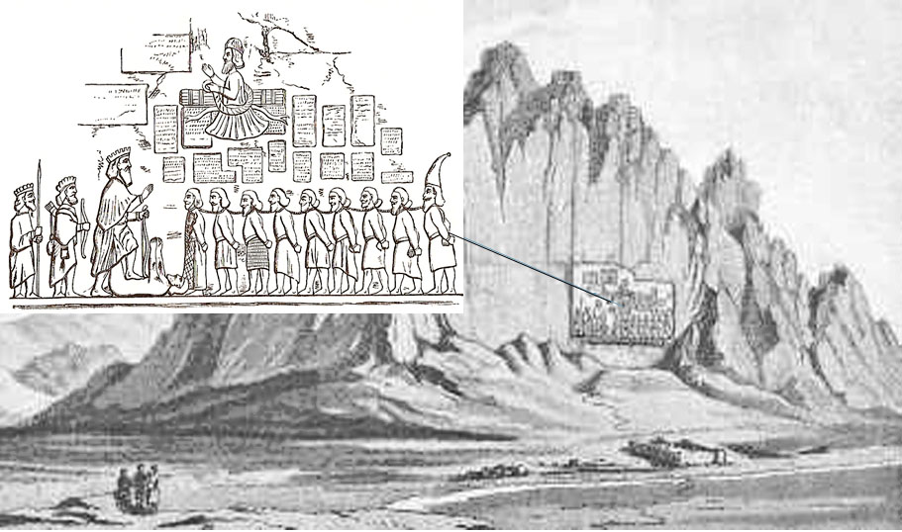
Behistun yozuvlari

Slide 43
Hamadon yozuvlarida Doro I shunday habar qiladi: “Men – Doro, ulug‘ shoh, shahanshoh davlatlar podshosi – Vishtasp o‘g‘li, Ahamoniy.
Shoh Doro ayturki: «Mana huzurimda bo‘lgan podsholik: So‘g‘diyonaning narigi yog‘idagi saklar yurtidan Efiopiyagacha. Hindistondan Midiyagacha – bu podsholikni menga Ahuramazda – xudolar o‘rtasidagi ulug‘ xudo, tortiq qilgan”.

Slide 44
Behistun yozuvlarida Doro I birinchi bo‘lib Ahamoniylar davlatining g‘arbiy viloyatlarini ko‘rsatib bergan bo‘lsa, Naqshi Rustam yozuvlarida mamlakatlar ro‘yxati Midiya va Elamdan so‘ng sharqiy viloyatlardan boshlanadi: «Men – Doro, ulug‘ podshoh ko‘p qabilali mamlakatlarning podshosi, keng sayhon yerlarning podshosi, Vishtasp o‘g‘li, Ahamoniy fors, forsning o‘g‘li, oriylar urug‘idan kelib chiqqan oriy.
Shoh Doro ayturki: “Fors viloyatidan tashqari quyidagi mamlakatlarni men bo‘ysindirganman, menga o‘lpon to‘lovchi bo‘lgan, mening so‘zimni ijro etgan, mening qonunimga asoslanib rivojlanayotgan: Midiya, Elam, Parfiya Ar’yo, Baqtriya, So‘g‘diyona Xorazm...Saka Xaumavarka, Saka Tigraxauda....dengizdan narigi yerdagi saklar”.

Slide 45
Erondagi qadimgi Persepol shahridan baqtriyaliklar, xorazmliklar, so‘g‘dlar va saklarning o‘yib ishlagan rasmlari topilgan (Doro I va Kserks podsholar saroy devorlaridagi bo‘rtma rasmlarda turli xalqlarning o‘lpon keltirish manzarasi tasvirlangan).
Persepol saroyidagi rasmlar O‘rta Osiyo xalqlarining eng qadimgi tasvirlaridir (ularning qiyofasi, kiyim–boshlari, qurollari ma’nosida).

Slide 46
Turli xalqlar «qatorida so‘g‘diylar 8–guruhda ko‘rsatilgan. Ular yetti kishidan iborat bo‘lib, shohga idishlar, gazmollar, noma’lum hayvon terisi va ikki qo‘yni yetaklab kelayotgani tasvirlangan.
O‘n birinchi guruhda uzun cho‘qqili qalpoqdagi saklar ko‘rsatilgan. Ular kiyim–kechaklarni ko‘tarib va otni yetaklab bormoqdalar.
O‘n beshinchi guruhda baqtriyaliklarning besh vakili idishlarni va tuyani olib berayotganligi tasvirlangan.
O‘n yettinchi guruh xorazmliklar bo‘lib, ularning dudama xanjar, harbiy bolta, bilaguzuk va otni olib kelayotgani ko‘rsatilgan.

Slide 47
Bu tasvirlarda So‘g‘diyona, Baqtriya, Xorazm va saklar viloyatidan bo‘lgan soliq to‘lovchilarining ahamoniylarga turli xil buyumlar (hunarmandchilik, to‘qimavchilik, zargarlik, harbiy qurollar), Qadimgi Sharqda mashhur bo‘lgan otlar va tuyalarni olib kelayotgan manzarasi o‘z aksini topgan. Shuningdek, Suza yozuvlariga ko‘ra, O‘rta Osiyo viloyatlaridan Eronga oltin hamda lojuvard, firuza, sardolik kabi qimmatbaho toshlar olib kelingan.

Slide 48
Ilk yunon manbalari.
Yunon–fors urushlari boshlanishi bilan mil.avv.VI–IV asrlar siyosiy voqealarida ishtirok etgan O‘rta Osiyo xalqlarinnng tarixi qadimgi yunon tarixchilarining asarlarida yortilgan.
Bu borada O‘rta Osiyo xalqlari to‘g‘risida qisqa bo‘lsa–da, aniq ma’lumotlar beruvchi Gerodotning «Tarix» kitobi ayniqsa qimmatlidir. Qadimgi davrlardan boshlab bu kitob dunyoda eng mashhur tarixiy asarlardan biri bo‘lib hisoblangan. Uning muallifi Gerodot «tarixning otasi» deb nom olgan.

Slide 49
Gerodot
Gerodot “Tarix” kitobini mil.avv.455–445 yillar davomida yaratgani bizga ma’lum. Bu muhim asarida Gerodot
Baqtriya, Baqtra, baqtriyaliklarni 13 marta,
so‘g‘dlarni 2 marta,
xorazmliklarni (xorasmiylar shaklda) 3 marta,
saklarni 11 marta,
massagetlarni 19 marta tilga olib,
ularning moddiy madaniyati, urf–odatlari, dini va tarixi haqida hikoya qilgan.

Slide 50
Gerodot
Gerodotning O‘rta Osiyo to‘g‘risidagi asosiy – fikrlari:
forslarning sak–massagetlarga qarshi yurishlari, Kir II va Tumaris o‘rtasidagi siyosiy munosabatlar,
ahamoniylar harbiy qo‘shinlari safida yurtimiz xalqlari jangchilarining ishtiroki, ularning yarog‘–aslahalari, yo‘lboshchilari, fors–yunon urushlarida ularning ko‘rsatgan jasorati,
xalqlarning ahamoniylar davlatiga bo‘ysunishi va maxsus o‘lpon to‘lashi,
sak–massagetlarning urf–odatlari, turmush tarzi va diniy e’tiqodi,
O‘rta Osiyodagi Akes daryosining suvlaridan foydalanishi haqida va boshqa ayrim ma’lumotlardan iborat.

Slide 51
Gerodot
Gerodot O‘rta Osiyoda aholi joylashuvi umumiy hududiy chegaralaridan behabar bo‘lgan.
Gerodot ma’lumotlarida berilgan «Baqtriya xalqi» tushunchasi ma’lum bir etnik birlikni birlashtirgan bo‘lishi mumkin. «Xalq» ma’nosini beruvchi «etnos» suzi Gerodot «Tarix»ida juda ko‘p uchraydi (tadqiqotchilar hisobiga ko‘ra, tarixchi bu so‘zni 145 marta tilga olgan) va faqat ikki joydagina bu so‘z Baqtriyaga nisbatan ishlatilgan.

Slide 52
Quyidagi keltirilgan ma’lumotlar G.A.Stratanovskiy tomonidan rus tiliga tarjima qilingan Gerodotning «Tarix» asaridan olingan.
Gerodotning aytishicha, Doro I Ahamoniylar davlatini 20 ta o‘lkaga bo‘lgan. Tarixchi O‘rta Osiyo xalqlari haqida bunday xabar qiladi:
Tarix, III kitob, 92. «Baqtriyaliklardan egllargacha bo‘lgan xalqlar 300 talant soliq to‘laganlar. Bu – o‘n ikkinchi o‘lka».
III, 93. «Saklar va kaspiylar 200 talant to‘laganlar. Bu – o‘n beshinchi o‘lka.
Parfiyaliklar, xorasmiylar, so‘g‘diylar va ariylar 300 talant to‘laganlar. Bu – o‘n oltinchi o‘lka»
(Bir talant 25,92 kg. kumushdir).

Slide 53
Gerodot muntazam ravishda ahamoniylar harbiy qo‘shinlaridagi yurtimiz xalqlarining jangchi vakillari haqida yoritadi:
Tarix, VII, 64. «Baqtriyaliklarning ust–boshi midiyaliklarning ust–boshiga o‘xshagan, ular o‘q–yoy va kalta nayzalar bilan qurollanganlar. Saklar (skif qabilasi) uzun cho‘qqili qalpoqlar kiyib, kamon va xanjarlar bilan qurollanganlar, yana ularda ikki qirrali harbiy boltalar–sagarislar bo‘lgan. Ushbu qabila (aynan skif qibilasi) amirgiy saklar deb nomlangan. Forslar skiflarning hammasini saklar deb ataganlar. Baqtriyaliklar va saklarning sardori Gistasp – Doro va Kirning qizi Atossaning o‘g‘li bo‘lgan».
VII, 66. «Parfiyaliklar, xorasmiylar, so‘g‘dlar, gandariylar va dadiklar baqtriyaliklarning qurollariga o‘xshagan yarog‘–aslaxalari bilan harbiy yurishni boshladilar. Ularning yo‘lboshchilari: parfiyaliklar va xorasmiylarning – Farnak o‘g‘li Artaboz; so‘g‘dlarniki – Artey o‘g‘li Azan bo‘lgan.
VII, 88. «Baqtriya chavandozlarining qurollari piyoda askarlari qurollariga o‘xshagan».

Slide 54
Gerodot muntazam ravishda ahamoniylar harbiy qo‘shinlaridagi yurtimiz xalqlarining jangchi vakillari haqida yoritadi:
Tarix, VII, 64. «Baqtriyaliklarning ust–boshi midiyaliklarning ust–boshiga o‘xshagan, ular o‘q–yoy va kalta nayzalar bilan qurollanganlar. Saklar (skif qabilasi) uzun cho‘qqili qalpoqlar kiyib, kamon va xanjarlar bilan qurollanganlar, yana ularda ikki qirrali harbiy boltalar–sagarislar bo‘lgan. Ushbu qabila (aynan skif qibilasi) amirgiy saklar deb nomlangan. Forslar skiflarning hammasini saklar deb ataganlar. Baqtriyaliklar va saklarning sardori Gistasp – Doro va Kirning qizi Atossaning o‘g‘li bo‘lgan».
VII, 66. «Parfiyaliklar, xorasmiylar, so‘g‘dlar, gandariylar va dadiklar baqtriyaliklarning qurollariga o‘xshagan yarog‘–aslaxalari bilan harbiy yurishni boshladilar. Ularning yo‘lboshchilari: parfiyaliklar va xorasmiylarning – Farnak o‘g‘li Artaboz; so‘g‘dlarniki – Artey o‘g‘li Azan bo‘lgan.
VII, 88. «Baqtriya chavandozlarining qurollari piyoda askarlari qurollariga o‘xshagan».

Slide 55
Geradotning massagetlar haqidagi fikrlari
Tarix. 1. 201. «Shu xalqlarga ega bo‘lgandan so‘ng, Kir massagetlarni istilo qilish maqsadini o‘z oldiga qo‘ygan. Bu massagetlar jasur va behisob qabiladir. Ular sharqda, quyosh chiqishi yo‘nalishida, Araks daryosining narigi yog‘ida issedonlarga ro‘para bo‘lib joylashganlar. Ba’zilar ularni skif qabilasi deb hisoblashganlar».
I, 215. « Massagetlarning kiyim–kechaklari va turmush tarzi skiflarnikidan uncha farq qilmaydi. Ularning otliq va piyoda qo‘shinlari bo‘lib, odatda ular kamon, nayza va harbiy cho‘qmoqlar bilan jang qiladilar. Ularning hamma narsalari oltin va misdan ishlangan. Cho‘qmor, o‘q va nayzalar uchlari misdan ishlangan, ularning ust–boshlari oltin bilan naqshlangan. Ular otlarining egar–jabduqlarini ham ust–boshlari kabi oltin bilan bezatadilar. Temir va kumushdan yasalgan buyumlar ularning ro‘zg‘orida ishlatilmaydi, chunki bu metallar massagetlarning yerlarida umuman uchramaydi, ammo oltin va mis ularda juda ko‘p».

Slide 56
Geradotning massagetlar haqidagi fikrlari
I, 216. «Bo‘g‘doyni massagetlar ekmaydilar, chorvachilik va baliqchilik (Araks daryosida baliq serob) bilan shug‘ullanadilar hamda sut ichadilar. Massagetlar ichida ulug‘langan yagona xudo – bu Quyoshdir, Quyoshga ular otlarni qurbon qiladilar, chunki dunyodagi eng chaqqon xudoga tez chopar jonliqni qurbon qilish lozim deb o‘ylaydilar”.

Slide 57
Akes daryosida qurilgan to’g’on haqida
Tarix, III, 117. «Osiyoda bir vodiy bor. Uning hamma tomoni tog‘ bilan o‘ralgan, tog‘ni esa beshta dara kesib, o‘tadi. Bir vaqtlar bu vodiy xorasmiylarga qarashli bo‘lib, xorasmiylar, parfiyaliklar, saranglar va tamaneylarning chegaradosh yerlarida joylashgan. Forslar­ning hukmronligi boshlangach, vodiy fors podshosi hukmronligiga o‘tgan. Vodiyni o‘rab olgan tog‘dan Akes nomli yirik daryo boshlanadi. Beshta o‘zanlarga bo‘lingan bu daryo sanab o‘tilgan xalqlarning yerlarini daralar orqali suv bilan ta’minlagan. Ammo forslarning hukm­ronligi davrida ushbu xalqlar quyidagi xolatni boshdan kechirdilar: Podsho daralarni to‘sib suv yo‘llarida to‘g‘on darvozalari qurishga buyruq bergan. Daralardan chiqayotgan suv oqimining yo‘li berkitilgani uchun tog‘ bilan o‘ralgan vodiy o‘rnida ko‘l paydo bo‘lgan. Ilgari shu suvdan foydalanib kelgan qabilalar bu imkoniyatdan mahrum bo‘lib, dahshatli holatga tushganlar... podsho to‘g‘on darvozalarini ochish uchun katta pul (soliqlardan tashqari) talab qilgan».

Slide 58
Akes daryosida qurilgan to’g’on haqida
Tarix, III, 117. «Osiyoda bir vodiy bor. Uning hamma tomoni tog‘ bilan o‘ralgan, tog‘ni esa beshta dara kesib, o‘tadi. Bir vaqtlar bu vodiy xorasmiylarga qarashli bo‘lib, xorasmiylar, parfiyaliklar, saranglar va tamaneylarning chegaradosh yerlarida joylashgan. Forslar­ning hukmronligi boshlangach, vodiy fors podshosi hukmronligiga o‘tgan. Vodiyni o‘rab olgan tog‘dan Akes nomli yirik daryo boshlanadi. Beshta o‘zanlarga bo‘lingan bu daryo sanab o‘tilgan xalqlarning yerlarini daralar orqali suv bilan ta’minlagan. Ammo forslarning hukm­ronligi davrida ushbu xalqlar quyidagi xolatni boshdan kechirdilar: Podsho daralarni to‘sib suv yo‘llarida to‘g‘on darvozalari qurishga buyruq bergan. Daralardan chiqayotgan suv oqimining yo‘li berkitilgani uchun tog‘ bilan o‘ralgan vodiy o‘rnida ko‘l paydo bo‘lgan. Ilgari shu suvdan foydalanib kelgan qabilalar bu imkoniyatdan mahrum bo‘lib, dahshatli holatga tushganlar... podsho to‘g‘on darvozalarini ochish uchun katta pul (soliqlardan tashqari) talab qilgan».

Slide 59
Geradotning «Tarix» asarida O’rta Osiyo hududiga oid geografik tushunchalar
Gerodotning «Tarix» asarida O‘rta Osiyo hududi bilan bog‘langan geografik tushunchalar kam uchraydi. Shular jumlasidan, daryolarning nomlari – Araks, Akes va Kaspiy dengizidir. Gerodot Baqtriya markazi Baqtra shahrini va shu viloyatlardagi Barka nomli qishloqni ikki marta tilga olgan (Gerodot, IV, 204; VI, 9; IX, 113). Boshqa daryolar, tog‘lar, qo‘llar yoki shaharlar va joylar haqida tarixchi xabar qilmagan. Ba’zi xalqlarning hududiy joylashuvi (saranglar, tamaneylar) bizga noma’lum bo‘lib qolgan.

Slide 60
Ktesiy
Gerodotning tarixiy an’analarini davom ettirgan boshqa bir yunon tarixchisi Ktesiy Kichik Osiyodagi Knid shahridan bo‘lgan. U mil.avv.404 yildan boshlab ahamoniylar podshosi Artakserks II (mil.avv. 404–359 y.) saroyida tabib vazifasi­ni bajargan. Podsho saroyida u Sharq chegaralarida joylashgan uzoq shaharlar, davlatlar va xalqlar haqida ko‘pdan-ko‘p hikoyalar eshitgan. Qadimgi yunon afsonalari ta’sirida tarbiyalangan Ktesiy Sharq dostonlari va tarixiga ham juda qiziqib, fors podsholigi tarkibidagi xalqlarning tarixi va madaniyatiga oid ancha ma’lumotlar yig‘ib olgan.

Slide 61
Ktesiy
Ayniqsa tarixchini Hindiston va Baqtriya qiziqtirgan. Uning Hindistonga nisbatan katta e’tiborini tushunish mumkin, chunki qadimgi yunonlarning tasavvurlarida, bu o‘lka quyosh chiqishida birinchi va dunyoning sharqiy chegaralarida oxirgi davlat bo‘lib hisoblangan. Hindistonga chegaradosh Baqtriyaning oltini, qimmatbaho yarqiroq toshlari, kamon va nayzalar bilan qurollangan chavandozlari Eronda mashhur edi. Shu bois Ktesiy «Persika» asarining katta bir qismini baqtriyaliklar tarixiga bag‘ishlagan.
Erondan yurtiga qaytganidan so‘ng Ktesiy qadimgi forslar tarixini yoritishni rejalashtirgan. Biroq to‘plangan ma’lumotlar aynan forslar tarixi mundarijasi doirasidan chiqib baqtriyaliklar tarixini yoritishga ham xizmat qilgan. «Persika» – “Fors tarixi” deb nomlangan asar mil.avv. 398 yildan so‘ng yozilgan.

Slide 62
Yunon olimi va tabibi Ktesiy asarlarida 3 marotoba Qadimgi Baqtriya davlati to’g’risida tuxtalib o’tgan.
Ossuriya podshosi Nin Belidning Baqtriyaga qilgan yurishi to’g’risida ma’lumot beradi.
Midiya va Ossuriya o’rtasida urush munosabati bilan Baqtriya haqida tuxtalib o’tadi.
Kir II Markaziy Osiyoga qilgan yurish munosabati bilan yana Baqtriya haqida tuxtalib o’tadi

Slide 63
Ossuriya podshosi Nin Belidning Baqtriyaga qilgan yurish qilgan vaqtda Baqtriya podshosi Oksiart 400 ming kishidan iborat qo’shin hozirlaydi. Baqtriya qo’shini ossuriyaliklarga katta talofat yetkazadi.
Nin Belid qo’shinlariga uning rafiqasi Semiramida boshliq yangi kuchlar kelib qo’shilgach ketma-ket hujumlar natijasida katta qiyinchiliklar bilan poytaxt Baqtra shahrini egallaydi. Uning boyligi talanadi.

Slide 64
Ktesiy ma’lumotlariga ko’ra, Midiya va Ossuriya o’rtasida urush kelib chiqqanda Baqtriya podshosi Ossuriya tomonidan turib Midiyaga qarshi qushin tortib borgan. Midiya aslzodalari Baqtriya qo’shini lashkarboshisi va uning qo’shinlarini o’z tomoniga og’dirib olgach, Baqtriya va Midiya qushinlari birlashib Ossuriyaga qarshi urush olib boradi.

Slide 65
Ktesiy Kir II Markaziy Osiyoga qilgan yurish munosabati bilan yana Baqtriya haqida tuxtalib o’tadi. Uning ta’kidlashicha, Kir II dastlab Baqtriyani egallay olmaydi. Faqat baqtriyaliklar Midiya podshosi Astiagning Kir II ni o’zining qonuniy vorisi sifatida tan olganligini eshitgach unga qarshiliksiz taslim bo’ladilar.

Slide 66
Ktesiy o’zi yozgan ma’lumotlarni to’qib yozgan emas, balki ahomoniylar podshosi Doro II va Artakserks II davrida u Eronda saroy tabibi bo’lib ishlagan. O’sha davrda saroy tarixchilari va hukmron doira vakillari bilan bir necha bor suhbatda bo’lgan Ktesiy ulardan eshitganlarini xotirot kundaligi sifatida yozib qoldirgan.

Slide 67
Gekatey
Qadimgi yunon tarixchilaridan yana boshqa biri –Gekatey haqida qisqa bo‘lsa ham aytib o‘tish lozim. Gekatey Milet shahridan bo‘lib (mil.avv. VI–V asrlar), qadim tarixchilar orasida birinchi bo‘lib ahamoniylar satrapiyalarining ro‘yxatini keltirgan va Qa­dimgi Sharq xalqlari tarixiga oid ma’lumot bergan (jumladan, parfyanlar, xorasmiylar, baqtriyaliklar va ariyaliklar haqida ham yozgan). Uning ma’lumotlaridan Gerodot va Ktesiylar foydalanganlar (Ktesiy o‘z asarida ahamoniylarning podsho saroyi hujjatlaridan foydalanganligi haqida e’lon qiladi).
Gerodotdan oldin Hindiston haqida Skilak xabar qilgan. U podsho Doro I ning buyrug‘ini bajarib, Hind daryosi orqali kemalarda suzib Arabiston dengiziga chiqqan va Qizil dengizni bo‘ylab Misr qirg‘oqlariga eson–omon yetib borgan.

Slide 68
Tarixiy – madaniy viloyatlar va qadimgi davlatlar.
Farg‘ona va Choch.
Mil.avv. I ming yillikning birinchi yarmida O‘zbekiston tuprog‘ida Farg‘ona, Choch, Sug‘diyona, Xorazm va Baqtriya (shimoliy bir qismi) kabi tarixiy viloyatlar mavjud bo‘lgan. Ularning taraqqiyoti O‘zbekiston davlatchiligi tarixi bilan bevosita bog‘langan. Shular jumlasidan Farg‘ona va Choch ahamoniylar yozuvlarida va dastlabki yunon tarixchilarining asarlarida tilga olinmagan. O‘rta Osiyodagi Ahamoniylar davlatining sharqiy chegaralari hozirgi O‘ratepa shahri atrofida o‘tgan deb faraz qilinadi. Makedoniyalik Aleksandr davrida ham Choch va Farg‘ona vodiysining aholisi mustaqil qolgan.

Slide 69
Olimlar fikriga ko‘ra, O‘ratepa shahri atrofida joylashgan Nurtepa shahar xarobasi o‘rnida mil.avv.VI–IV asrlarda Kurushkata nomli (yunoncha Kiropolis), ya’ni «Kir shahri» joylashgan. Bu shahar mudofaa devorlari bilan o‘ralgan, ammo uning uy–joylari yertulalardan iboratdir.
Sug‘d hunarmandchiligi ta’siri asosida Nurtepada kulolchilik charxida yasalgan sopol idishlar ham tarqalgan. Bu shaharga qadimgi sug‘dlar asos solgan bo‘lishlari mumkin.

Slide 70
Toshkent viloyatida (Choch) ilk temir davrida Burg‘ulik (Burganli) madaniyati rivojlangan. Qadimgi qabilalar asosan chorvachilik va dehqonchilik bilan shug‘ullangan. Mudofaa devorlari bilan o‘ralgan yirik shaharlar aniqlanmagan, turar joylar yarim yerto‘lalardan iboratdir. Qadimgi makonlardan qo‘lda ishlangan sopol idishlar, bronza o‘roqlar va tosh qurollar topilgan. Choch viloyati aholisining bir qismini ahamoniylar yozuvlarida tilga olingan «Sug‘diyona narigi yog‘idagi saklar» bilan qiyoslash mumkin.

Slide 71
Mil.avv. I ming yillikning boshlarida Farg‘ona vodiysida Chust madaniyati rivojlanadi. Bu madaniyatni yaratgan dehqonlar yerto‘la, paxsa yoki xom g‘ishtdan qurilgan uylarda yashaganlar. Ba’zi maskanlar mudofaa devorlar bilan o‘ralgan (Chust, Dalvarzin). Dalvarzinda qazib ochilgan devorning qalinligi 4,6 m keladi.
Chust moddiy madaniyati yuksak darajada rivojlangan. Qadimgi yodgorliklarda topilgan tosh va jez o‘roqlar, pichoqlar hamda arpa, bug‘doy, tariq donlari va ular uchun kovlangan o‘ralar chustliklarning asosan dehqonchilik bilan mashg‘ul bo‘lganliklaridan darak beradi.

Slide 72
Arxeologik manbalar asosida Farg‘onada mil.avv.VII–VI asrlarda mulkiy tabaqalanish jarayoni, hunarmandchilik, ayirboshlash va savdo aloqalarining keng tarqalishi natijasida urug‘chilik jamoasi o‘rnida dastlabki davlatchilik vujudga keladi deb taxmin qilinadi.
Shu davrdagi Farg‘ona aholisi hayotida katta ijtimoiy, iqtisodiy va madaniy o‘zgarishlar sodir bo‘lgan. Biroq qadimgi yozma ma’lumotlar bo‘lmaganligi tufayli o‘lkada dastlabki davlatlarga o‘tish jarayoni bizga ancha noma’lum bo‘lib kelmoqda.

Slide 73
Qadimgi Baqtriya
Turli qadimgi tillar yozma manbalaridagi Baxdi, Baqtrish, Baqtriyona, Baqtriya, Baxdi, Baxlika (hind manbalarida) yirik o‘lka va davlatning nomidir. Baqtriya – bu Bahdi, Baqtra daryosi (hozirgi Balxob) nomi bilan bog‘liq bo‘lgan tushunchadir. Rim tarixchisi Kursiy Ruf bunday xabar qiladi: «Baqtra daryosi nomidan shahar va viloyatning nomi kelib chiqqan».
Dastlabki bosqichda bu so‘z yagona vohaning nomi bo‘lib, keyingi davrlarda keng hududga tarqalgan Baqtriya tarixiy–madaniy viloyati, Baqtriya davlati (bir necha daryo vohalari va viloyatlari) ma’nolarida ishlatilgan. Tarixiy ma’lumotlarga ko‘ra, qadimgi davlatlarning nomlariga odatda daryo, qabila, xalq va markaziy shaharlar nomlari asos solgan. O‘rta Osiyo xalqlarining tarixida daryolar muhim hayot manbai vazifasini bajargan. Hozir ham O‘zbekistonning vilo­yatlari, asosan, daryo va shaharlar nomlari bilan belgilangan. Demak, Baqtra, Baqtriya so‘zlari – bu geografik tushunchalardir.

Slide 74
Qadimgi Baqtriya
«Baqtriyaliklar», «Baqtriya xalqi» so‘zlari qadimgi manbalarda tilga olinib, bitta xalqni yoki bir necha qarindosh qabilalarni birlashtirgan tushunchani beradi. Odatga ko‘ra, baqtriyaliklar yozma manbalarda bosqinchilarga (Ossuriya podshosi Nin, Kir II, Makedoniyalik Aleksandrga qarshi) turgan xalq sifatida nazarda tutilgan.
Tarixiy ma’lumotlarga ko‘ra, Baqtriya yerlari — bu Afg‘onistonning shimoli–sharqiy qismini, Janubiy Tojikiston, Surxondaryo viloyatini o‘z ichiga olgan. Baqtriya hududida eng qadimgi odamlar tosh davridan boshlab yoyilgan. O‘zbekiston hududdiga qarashli Baqtriya qismida – Teshiktosh, Machay va Zarautsoy tosh asri yodgorliklari uzoq o‘tmish hayoti haqida dalolat beradi.

Slide 75
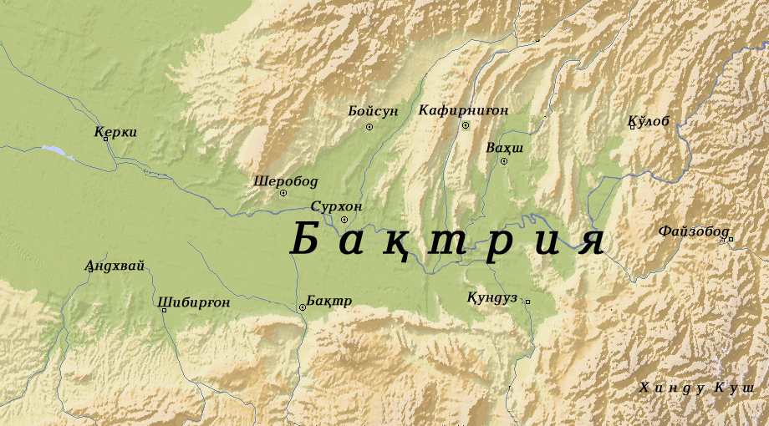
Qadimgi Baqtriya hududi

Slide 76
Qadimgi Baqtriya
O‘zbekistonda eng qadimgi paxsa va xom g‘ishtdan qurilgan (aholi o‘troq dehqonchilik xo‘jaligiga ega) yodgorliklar Surxondaryo vohasidan topib tekshirilgan. Ular bronza davriga oiddir. Bronza davrida Baqtriya hududida davlatchilik tizimiga o‘tish jarayoni boshlangan. Mazkur davrga oid saroy, ibodatxonalar topilgan hamda yuksak binokorlik, hunarmandchilik va ziroatchilik madaniyati izlari aniqlangan.
Mil.avv. IX–VIII asrlarga kelib, Baqtriya tuprog‘ida harbiy ahamiyatga ega siyosiy birlashmalar tashkil topgan. Bu O‘rta Osiyo aholisining bir qismi ko‘chmanchi chorvachilikka o‘tgan davrga to‘g‘ri keladi. Siyosiy qarama–qarshiliklar avj olib turgan bu jarayonlarda qurollangan otliqlarning hujumlari katta ahamiyatga ega bo‘lgan. Bu bosqichning tarixi va harbiy yo‘lboshchilarning siyosiy kurashlari “Avesto”da tasvirlangan.

Slide 77
Qadimgi yozma manbalarda – Baxdi, Baqtrish, Baqtriyana, Baqtriya, Baxli, Baxlika kabi nomlar bilan atalgan Qadimiy Baqtriya o’lkasi tarixan vujudga kelgan viloyat hisoblanadi.
Qadimgi tarixiy geografiyasini o’rganishda “Avesto” manbasi muhim ahamiyat kasb etadi. Miloddan avvalgi II ming yillik oxiri –I ming yillik boshlarida Qadimgi Baqtriya o’lkasining tarixiy geografiyasini aniqlashda “Avesto”ning “Yasht” va “Videvdod” nasklari oydinlik kiritadi.
Dastlab Baqtriyaliklar asosan Balhob va Murg’ob vohalarida istiqomat qilishgan. “Avesto” kitobidagi sanab o’tiladigan go’zal viloyatlarning aksariyat qismi Qadimgi Baqtriya tarixiy viloyati tarkibidagi o’lkalar bo’lgan.

Slide 78
Qadimgi Baqtriya davlati
Ijtimoiy-iqtisodiy ahvolni taxlil qilish shuni ko’rsatadiki, mil. avv. I ming yillikning boshlariga kelib, O’rta Osiyoning nisbatan rivojlangan hududlarida ilk davlat uyushmalari paydo bo’la boshlaydi.
Mil. avv. IX-VIII asrlarga kelib Baqtriya (Janubiy O’zbekiston, Janubiy Tojikiston, Shimoliy Afg’oniston) hududlarida harbiy ahamiyatga ega bo’lgan siyosiy birlashmalar tashkil topadi.

Slide 79
Qadimgi Baqtriya davlati
Mil.avv. 700-540 yillarda Qadimgi Baqtriya davlatining (Baqtriya, Marg’iyona, So’g’diyonaning bir qismi) ancha rivojlangan davri bo’lib, uning hududlari Murg’ob vohasi, Xindiqush tizmasi, Badaxshon, Nurotak tizmasi va Buxoro hududlarigacha borib yetgan deb taxmin qilinadi.

Slide 80
Qadimda Baqtriya o’lkasi quyidagi tarixiy viloyatlar bilan chegaradosh bo’lgan: shimolda- So’g’diyona, janubi – g’arbda Araxoziya, g’arbda esa Ariana.
Qadimgi Baqtriya o’lkasi Amudaryo va uning irmoqlari vodiylarini, tog’li viloyatlar hamda cho’l hududlarni o’z ichiga olar edi. Bu davrda Baqtriya o’lkasining shimoliy chegarasi Amudaryodan nariga o’tmagan hamda Amudaryo Baqtriya o’lkasini So’g’d o’lkasidan ajratib turar edi.

Slide 81
Dastlab Murg’ob va Balxob vohalarida istiqomat qilgan Baqtriyaliklar asta-sekin Amudaryodan shimolda bo’lgan hududlarga ko’chib o’tib, u yerda muqim o’rnasha boshlagan. Shu davrda baqtriyaliklar so’g’diylar bilan to’qnash keladilar. Buning natijasida so’g’diylar Hisor tog’i orqali hozirgi Qashqadaryo va Zarafshon vohasiga ko’chib o’tgan.
Tahmin qilish mumkinki, shu davrdan e’tiboran Qadimiy Baqtriya va So’g’d o’lkalari o’rtasida tabiiy chegara vazifasini Hisor tog’i o’tagan. Buning natijasida baqtriyaliklarning tarqalish hududi ancha kengayib bordi. Bu davrda ular Tojikiston hududida ham muqim o’rnashdilar. Bu esa Qadimiy Baqtriya o’lkasining qaror topishida aytish mumkinki asos bo’lib hizmat qildi. Qadimiy Baqtriya viloyatining chegaralari asrlar davomida o’zgarib turgan.

Slide 82
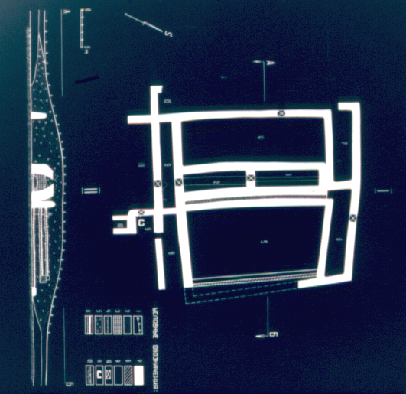
Пшактепа (план)

Slide 83
Qadimgi Baqtriya davlati
O’sha davrda Marg’iyona va So’g’diyona qadimgi Baqtriyaning ayrim qismlari bo’lganligi haqida turli ma’lumotlar bor. Baqtriya Sharqdagi eng muhim harbiy iqtisodiy markazlardan biri bo’lib, aholining, qudrati shaharlar va qal’alarning ko’pligi, tabiiy xom ashyoga boyligi, muhim markaziy savdo yo’llari chorrahasida joylashganligi, hunarmandchilikning ravnaqi shundan dalolat beradi.

Slide 84
Kтесий Оссурия шоҳи Ниннинг Бақтрияга қарши жанг тафсилотларини ёзган. Асар бошида Ниннинг Семирамидага уйланиш тафсилотлари тасвирланган.
Kтесий Бақтрия пойтахти Бақтр шаҳрини қуйидагича таърифлайди, «... Бақтр йирик шаҳарлардан бири, у гўзал, эгаллаб бўлмас қалъа». Нин Бақтра шаҳрини узоқ вақт қамал қилади. Шаҳар Семирамиданинг айёрлиги натижасида ишғол қилинади. Бақтрликлар мағлубиятга учрайди. Бақтрия шоҳи ўлдирилади. Нин Бақтриянинг бойликларини талайди.
Бу воқеаларни Помпей Трог, Арриан ва Ксенофондлар ҳам ўз асарларида ёритган. Аммо, воқеалар тафсилотларида, шоҳларни таърифлашда айрим чалкашликлар бор. Ксенофонт ўз асарида Бақтрия ва Оссурия ўртасидаги уруш Мидия шоҳи Киаксар замонида бўлган деб ёзади.
Тадқиқотчилар ўртасида Оссурия билан Ўрта Осиё, хусусан Бақтрия оралиғидаги узоқ масофани ҳисобга олиб, юқоридаги маълумотларни тарих саҳифасидан чиқариб ташлаш керак, деган мунозаралар ҳам учрайди.
Бу масалага И.М. Дьяконов ойдинлик киритган. Унинг изланишлари туфайли топилган Оссурия айғоқчиларининг ўз шоҳига ёзган номасидаги қуйидаги маълумотдан сўнг антик давр тарихчилари маълумотлари ўз кучини сақлаб қолди: "... лекин, мен лазуритни олиб кетганимдан сўнг, мамлакатда бунга қарши қўзғолонлар бошланди, шундан сўнг катта ҳарбий куч юборишни илтимос қилдим". Маълумки, Яқин Шарқда Бақтрия лазуритлари юқори баҳоланган. Шу тариқа тарих фанига Қадимги Бақтрия шоҳлиги тўғрисидаги маълумотлар кириб келган.

Slide 85
Ктесий Книдский "Бақтрия кучли ва қудратли мамлакат, VIII асрдаёқ мустақил давлат бўлган" деб таърифлайди.
Зардуштийлик динининг асосий китоби бўлган «Авеста»да Ахурамазда барпо қилган мамлакатлар орасида Бақтрия "Бахди" шаклида тилга олинади.
Аҳамонийлар сулоласини ва тарихини ўрганишда асосий манбалардан бири бўлган Бехустун ёзувларида Бақтрия тўрт маротаба тилга олинган. Уларда Суза саройини безашда Лидия ва Бақтриядан келтирилган олтинлар, Бақтрия таркибида бўлган Марғиёнадаги Фрада бошчилигидаги қўзғолон ёки географик ўрни ва чегарадош мамлакатлари тўғрисидаги маълумотлар бор.
Геродот асарларидан ҳам Бақтриянинг Қадимги Шарқ халқлари орасида ўз ўрни бўлганлигини билиш мумкин. Жумладан, Кирнинг ҳарбий юришлари лозим бўлган мамлакатлар Вавилония ва Миср қаторида Бақтрия ва Саклар ҳам санаб ўтилади.
Бақтрияликларнинг қурол-аслаҳалари ва ҳарбий қўшинидаги тартиб ҳам Геродот эътиборидан четда қолмаган. У бақтрияликлар яратган моддий маданият Ўрта Осиёда яшайдиган бошқа халқларга ўрнак бўлганлигини айтиб, арийлар, хорасмияликлар, сўғдийлар, гандарияликлар ва дадиклар қурол ясашда бақтрияликларга ўхшатиб ясаганлигини мисол қилиб кўрсатади.

Slide 86
ХХ аср бошида В. Гейгер, Э. Райш, Т. Нольдеке, Ж. Прашеклар Бақтрия тарихи билан шуғулланиб, Аҳамонийлар империясига қадар ҳам қандайдир сиёсий бирлашмалар бўлганлиги тўғрисида маълумотлар берган.
В.В. Бартольд рус тарихчилари орасида биринчи бўлиб, Бақтрияда Аҳамонийлар империясига қадар ҳам давлатчилик бўлганлигини айтган.
С.П. Толстов Диодорнинг Бақтрия шаҳарлари, хусусан Бақтр шаҳри тўғрисидаги маълумотлари, яъни шаҳарнинг арки, қалъа деворларининг шаҳарни ўраб турганлиги ҳақидаги маълумоти асосида Аҳамонийлар империясига қадар Бақтрияда давлатчилик бўлганлигини тан олади.
Иккинчи жаҳон урушидан кейинги даврларга мансуб деярли барча илмий тадқиқотларда Аҳамонийлар босқинига қадар Қадимги Бақтрияда давлатчилик бўлганлиги қайд этилган.

Slide 87
Француз археологи А. Фуше Бақтр шаҳрида археологик тадқиқотлар олиб бориб, шаҳарнинг қадимги маданий қатламларини топа олмайди ва "Бақтрия уйдирма, унинг ҳеч қандай қадимий тарихи йўқ. Бу ерга маданиятни, давлатчилик сиёсатини Аҳамонийлар олиб келган" деган ғоя билан чиқди.
Шундан сўнг, Бақтрия ҳудудида бронза даврига оид Сополли, Даштли, сўнгги бронза ва илк темир даврига оид Кучуктепа, Тиллатепа, Қизилтепа, Қадимги Бақтрия маданиятлари очилди. Ўрганилган ушбу маданиятлар асосида Е.Е. Кузьмина "Бақтрия уйдирма эмас, тарихий ҳақиқатдир" деган ғояни илгари сурди.
М.М. Дьяконов Жанубий Тожикистон ҳудудидаги Болдойтепа, Кофирниҳон ёдгорликларини ўрганиб, «Македонский ва Эллин давридан аввал ҳам Ўрта Осиёда ўзига хос ўтроқ маданият ва синфий жамият бўлган» деган хулосага келди. Унинг «мил.ав. VI-IV асрларда Ўрта Осиё ҳудудида йирик давлатлар бирикмаси бўлмаган, илк давлатлар ҳудудлари суғорилиш районлари чегаралари билан мос келган» деган хулосага келган.

Slide 88
А.С. Сагдуллаевнинг тадқиқотлари диққатга сазовор. У ёзма манбаларни археологик маълумотлар билан боғлаб, илк давлатчилик тараққиётининг қуйидаги учта босқичини кўрсатиб берди:
1.Cўнгги бронза даврида кичик деҳқончилик ўлкаларида илк давлатчилик белгиларининг пайдо бўлиши;
2.Арьйошайана - кичик давлат бирлашмалари;
3.Қадимги Бақтрия - йирик давлат бирлашмаси.

Slide 89
Sug‘diyona.
Turli manbalardagi Sug‘da, Sug‘uda, Sug‘diyona nomlarining kelib, chiqishi va ularning ma’nosi hozircha noma’lum. «Avesto»ning Yasht kitobida tilgan olingan “Sug‘d makoni Gava”—Sug‘diyonaning eng qadimgi viloyati bo‘lishi mumkin. Ba’zi ma’lumotlarga ko‘ra, Gava (Gau) – «buqa», «poda», Qashqadaryo vohasi bilan bog‘lanadi. Bu so‘z viloyatning juda ko‘p geografik nomlaridan takrorlanib saqlangan (Gavdara, Gavxona, tog‘lar Gau, cho‘qqi Gau va boshqalar). Ehtimol, “Gava Sug‘da” atamasida “qudratli Sug‘d” tushunchasi o‘z aksini topgan.

Slide 90
Sug‘diyona.
Qashqadaryoda eng qadimgi dehqonchilik bilan shug‘ullangan yirik markazlar va uy–qo‘rg‘onlari qoldiqlari mil.avv. X—VIII asrlar bilan belgilanadi. Shular jumlasidan Sangirtepa, Yangitepa, Chiroqchitepa, Yerqo‘rg‘ondir. Mazkur davrga oid Yasht ma’lumotlari Gava Sug‘da haqida e’lon qiladi.
Qadimgi yunon tarixchilari Sug‘diyonani Baqtriya yoki sak–massagetlarga nisbatan kamroq tilga olganlar. Makedoniyalik Aleksandr yurishlaridan so‘ng Sug‘diyona haqida ma’lumotlar ancha to‘liq bo‘lib, kengayib boradi.

Slide 91
Sug‘diyona.
Sug‘diyona – bu Zarafshon, Qashqadaryo vohalarida joylashib, janubi–sharqda Baqtriya va shimoli–g‘arbda Xorazm bilan chegaradosh bo‘lgan. Qadimgi zamonlarda Sug‘diyona muhim savdo yo‘llarining chorrahasida joylashgan. Sug‘diyona haqida «Avesto», Gerodot va ahamoniylar davri yozuvlari xabar qiladi.
Sug‘diyonaning markazi Maroqanda shahri (so‘g‘d tilida — Smarokansa, «uchrashuv, anjumanlar joyi» deb tarjima qilinadi). Maroqandaning harobalari – bu hozirgi Afrosiyob shahar harobalaridir. Ahamoniylar davrida uning maydoni 219 gektardan iborat bo‘lib, shahar mudofaa devorlari bilan o‘ralgan edi. Yunon tarixchilarining ma’lumotlariga qaraganda, Maroqandaning uzunligi 11 km ga yaqin tashqi devori va qo‘rg‘oni bo‘lgan.

Slide 92
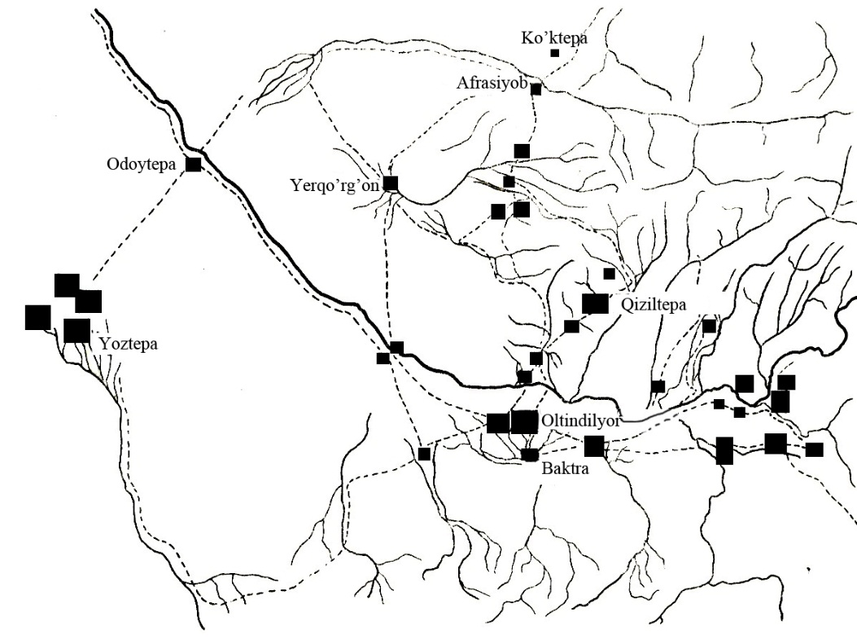
Marg‘iyona, Baqtriya va So‘g‘diyona ilk temir davri yodgorliklari

Slide 93
Sug‘diyona.
Mil.avv. VII asrga kelib, Sug‘d ziroatchi aholisi Sharqiy Qashqadaryo, Quyi Qashqadaryo, O‘rta va Quyi Zarafshon vohalarida joylashgan. Sug‘diyona hududi Nurota va Hisor tizmalari hamda g‘arbda dashtlar bilan chegarallangan. O‘troq viloyatlar markazlari Uzunqir, Yerqo‘rg‘on va Ko‘ktepa o‘rnida joylashgan. Mil.avv.VIII–VI asrlarda Sug‘d hududida davlatchilik tizimi rivojlangan.

Slide 94
Sak–massagetlar.
Saklar O‘rta Osiyo va Qozog‘istonning tog‘lari va dashtlarida yashagan ko‘chmanchi chorvador qabilalardir. Mil.avv.VII – VI asrlarda ularga qarindosh chorvador qabilalar Qora dengizning shimoliy sohillaridan Xitoy chegaralarigacha bo‘lgan Yevrosiyoning keng hududlarida joylashgan.
Qadimgi fors yozuvlari ko‘chmanchilarni «shaq» deb yoritadi, yunon mualliflari esa ularni «skiflar», «sarmatlar», «saklar», «massagetlar», «daxlar», «olonlar» deb ataganlar. Saklarning nomlari Erondagi Sakaston, Seiston viloyati tushunchasida saqlangan.

Slide 95
Sak–massagetlar.
Olimlar fikriga ko‘ra, «sak» so‘zi – bu «qudratli, idrokli, epchil bo‘lish», yoki «kuchli, azamat, mard» deb tarjima qilinadi. Bexistun yozuvlarida ko‘chmanchilarning yurti umumiy yagona bir so‘z bilan «shak» deb ko‘rsatilgan.
Saklarning yashagan hududlari va joylashuvi chegaralari haqida juda ko‘p ilmiy adabiyotlar mavjud (V.V.Struve, S.P.Tolstov, A.N.Bernshtam, B.A.Litvinskiy va boshq.). Saklarning yodgorliklari – qadimgi qabristonlar va mozor–qo‘rg‘onlar juda keng hududda topib tekshirilgan (Kaspiy, Orol dengizi atrofidan Balxash qo‘ligacha, Pomir va Tangritog‘ o‘lkalarida, Quyi Zarafshon, Amudaryo, Sirdaryo yerlarida).
Saklar xo‘jaligida chorvachilik ayniqsa katta ahamiyatga ega bo‘lgan. Bu qabilalar qoramol, mayda chorva hamda otni ko‘plab urchitganlar. Saklarning yodgorliklarida bronza va temirdan ishlangan harbiy qurollar, zeb–ziynat buyumlari, mehnat qurollari va sopol idishlar uchraydi.

Slide 96
ЭЪТИБОРИНГИЗ УЧУН
РАХМАТ!

